Slide 1
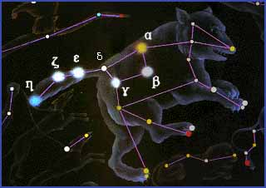


Slide 3
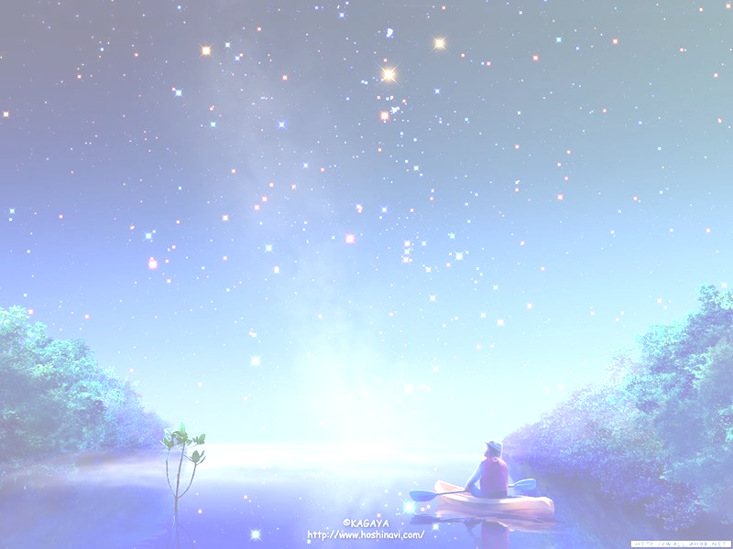

七颗钻石
列夫·托尔斯泰

Slide 4
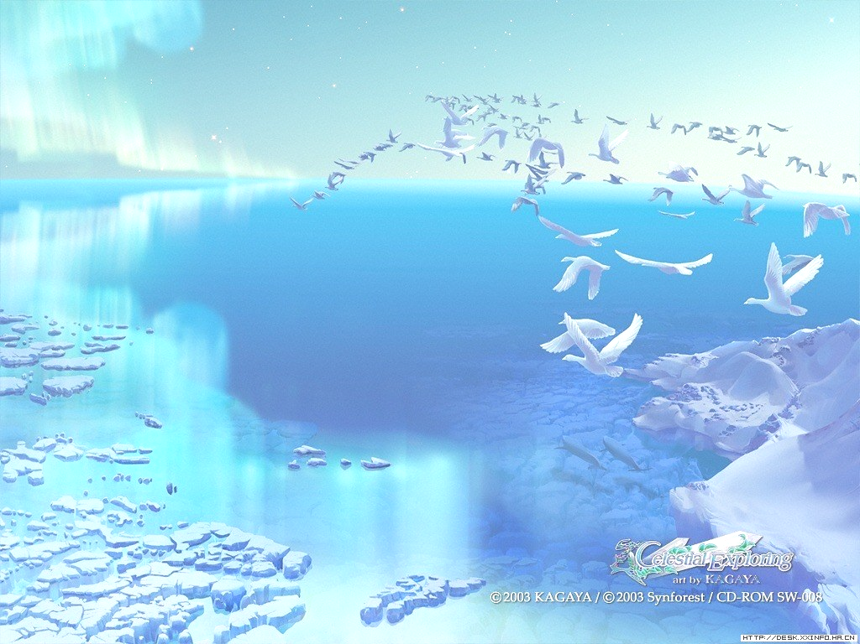

读一读
读准字音，读出感情。
在书上相应的地方圈点勾画并思考
围绕水发生的爱心行动有哪几次？
她的水罐神奇在哪里？

Slide 5

读一读
在书上相应的地方圈点勾画并思考
围绕水发生的爱心行动有哪几次？
她的水罐神奇在哪里？

Slide 6

五次爱心行动
为生病的母亲找水
小姑娘把水让给过路人喝
变出了水
爱 心
变成了星星
变得端端正正
将水省给母亲喝
倒水给小狗喝
母亲让水给小姑娘喝
木的变成银的
银的变成金的

Slide 7
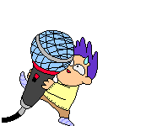
展示自己
常州电视台来我们中学招聘少儿节目的主持人，要求就是给现场的小观众讲《七颗钻石》这则童话故事。
你能用简洁的语言为大家讲述这个故事吗？勇敢一点！

Slide 8
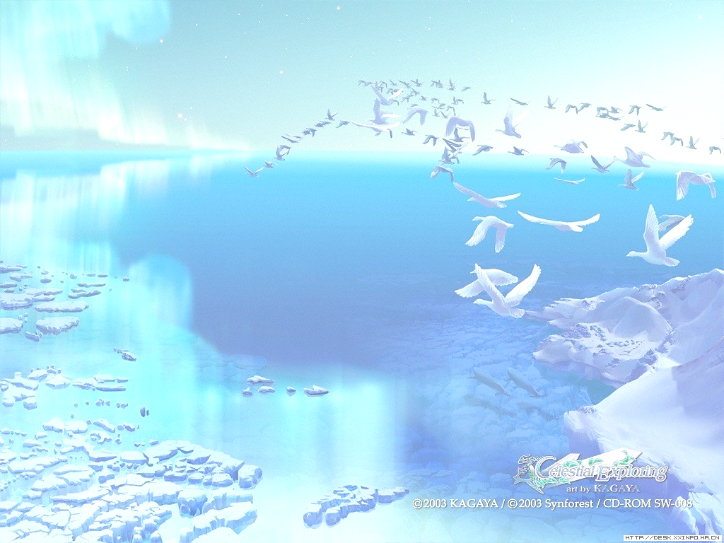
想一想
童话是儿童文学的一种。它通过丰富的想像、幻想和夸张来塑造形象，反映生活，对儿童进行思想教育。
你从这个童话故事中学到了什么？
要求：
结合文章内容进行分析，将你的感悟写在旁边，在小组内进行交流。
从……里，我懂得了……

Slide 9


大胆想象
童话中说：“小姑娘哪儿也找不到水，累得倒在草地上睡着了。”如果小姑娘这时候做了一个梦，她会做一个什么样的梦呢？
大胆地发挥你的想象说说梦中的情景。

Slide 10
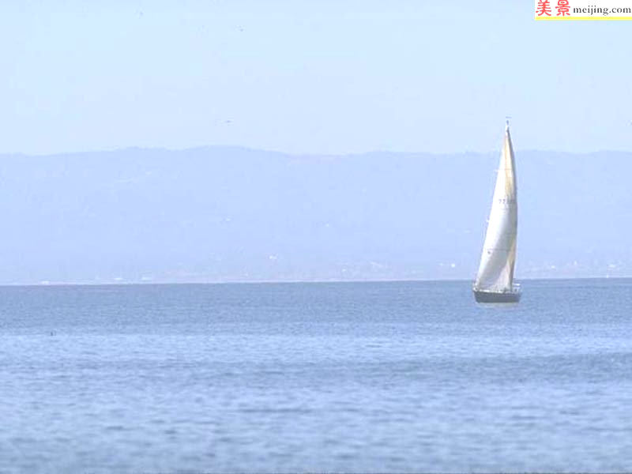
奇思妙想
托尔斯泰运用丰富的想象、幻想，将北斗七星赋予这样一个神奇的童话故事，表达了他愿爱心像大熊星座一样，永远普照人间的美好愿望。同学们也展开自己丰富的想象，能为“启明星”的来历创作一个童话故事吗？
请大胆地发挥自己的奇思妙想，试一试！

